Slide 1
Asalto y toma de Corral y Valdivia
CADETES: G.Vargas L. J. Samora E.
CURSO:3°Daga
AÑO: 2025

Slide 2
Índice
Situación Histórica
Reconocimiento y engaño inicial
Asalto Anfibio a Corral
Captura de Valdivia y consecuencias
Comentario personal

Slide 3
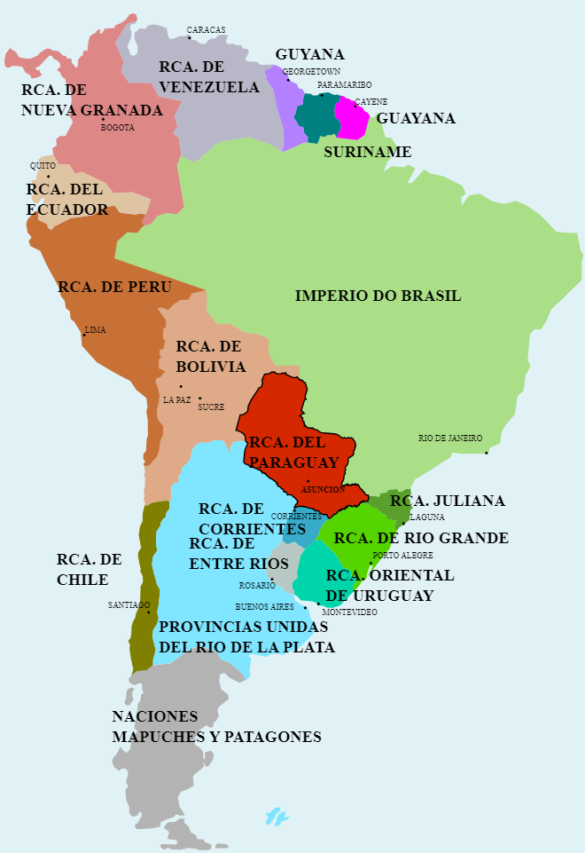
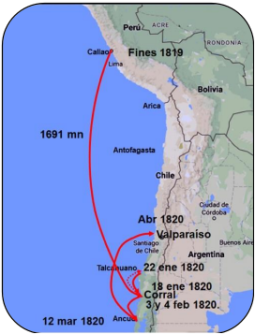
Situación Histórica
2 de Feb de 1820

Slide 4
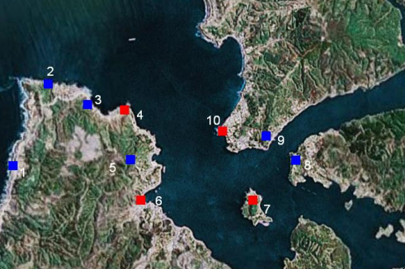
Reconocimiento y engaño inicial
Fuerte Aguada del inglés
Fuerte de San Carlos
Batería del Barro
Castillo de San Luis de Alba de Amargos
Batería y Reducto de Chorocamayo
Castillo de San Sebastián de la Cruz (Corral)
Castillo de San Pedro de Alcántara (Isla Mancera)
Batería del Carbonero
Batería del Piojo
Castillo de Niebla (Niebla)

Slide 5
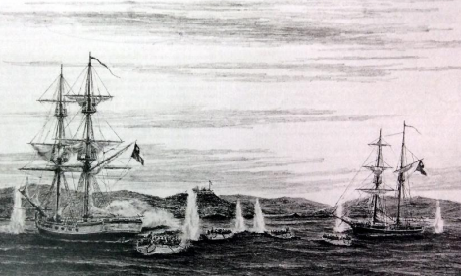
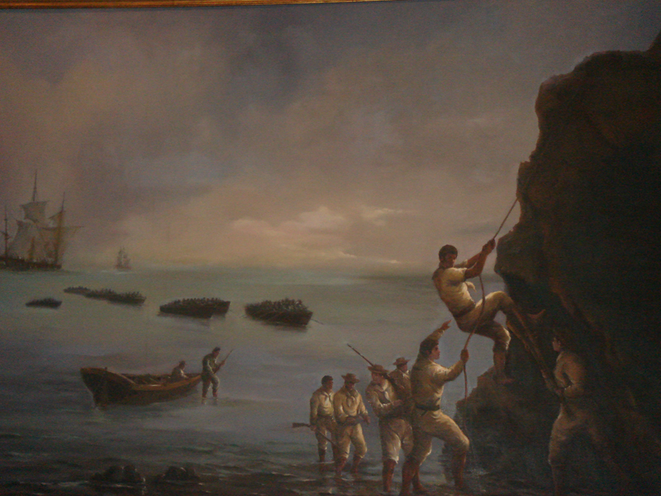
Asalto anfibio a corral

Slide 6
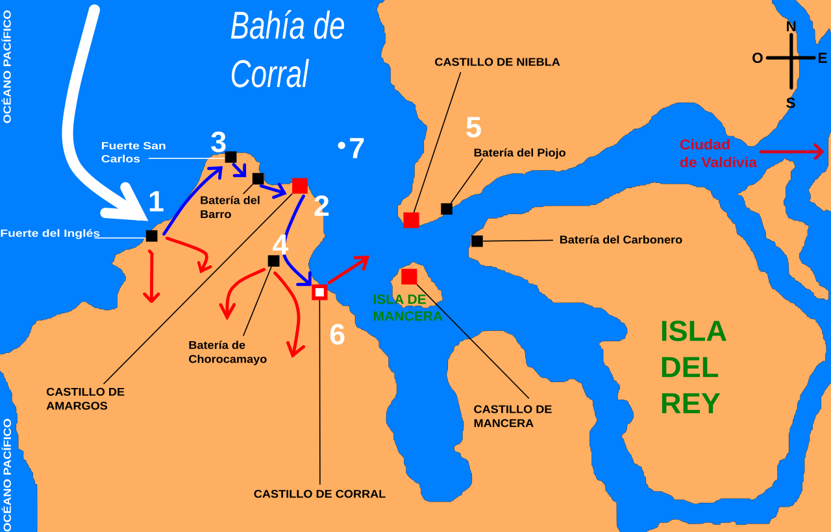
Captura de Valdivia y consecuencias

Slide 7
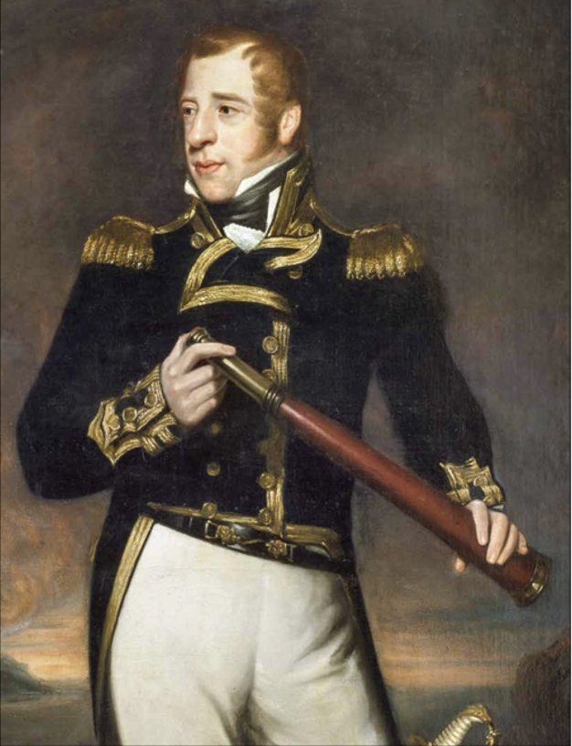
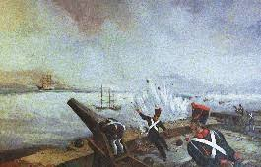
Comentario Personal

